Slide 1
Charakterystyki eksploatacyjne i układy redundantne
Eksploatacja układów automatyki i robotyki
Ostafin Paweł
Piaściak Adam
Piekarski Tomasz
Pietruch Dawid
Radosz Jędrzej
Prowadzący:
dr inż. Andrzej Jurkiewicz

Slide 2
CEL PRACY
Celem niniejszej pracy jest przegląd podstawowych definicji związanych z charakterystykami eksploatacji maszyn oraz omówienie układów redundancji.

Slide 3
Wstęp
Dwudziesty pierwszy wiek jest wiekiem ciągłego rozwoju szeroko pojętej technologii - od koncepcji projektowania po produkcję. Czas jest bardzo ważnym aspektem całego rozwoju, ponieważ każdy chce być pierwszy w drodze do bycia najlepszym, najsilniejszym. Nie jest to dziwne z tego powodu, że pozycja jest wysoce połączona z aspektem ekonomicznym, który w tym wyścigu jest najważniejszy. Mimo tego niewielu użytkowników zdaje sobie sprawę z trudności jakie wynikają przy takim przedsięwzięciu. Dla konsumenta liczy się efekt estetyczny i użytkowy, jednak producenci muszą zadbać o wiele więcej. Dziś tendencje rozwojowe zakładają wzrost osiągów maszyn, przy równoczesnym zmniejszaniu kosztów produkcji i eksploatacji i zwiększeniu trwałości, niezawodności, czy sprawności. Nie jest to oczywiście łatwe zadanie, ponieważ często tych opcji nie da się połączyć.

Slide 4
Zużycie - DEFINICJA
Zużycie to proces zmian stanu części, zespołu lub całej maszyny pod wpływem czynników fizyko-chemicznych i obciążeń w trakcie eksploatacji.
Proces ten jest związany z przetwarzaniem energii w pracę mechaniczną. W trakcie wykonywania pracy w parach kinematycznych występują siły reakcji wynikające z więzów geometrycznych i kinematycznych. W elementach par kinematycznych powstają naprężenia mechaniczne zależne od przyłożonego do nich obciążenia, jakości materiału z jakiego zostały wykonane oraz od sposobu ich ruchu.
Ocena zużycia możliwa jest najczęściej dopiero po zakończeniu pracy maszyny.

Slide 5
Główne czynniki wpływające na zużycie
Główne czynniki wpływające na zużywanie się elementów:
-prędkość -obciążenie -temperatura -materiał -wzajemne położenie współpracujących części

Slide 6
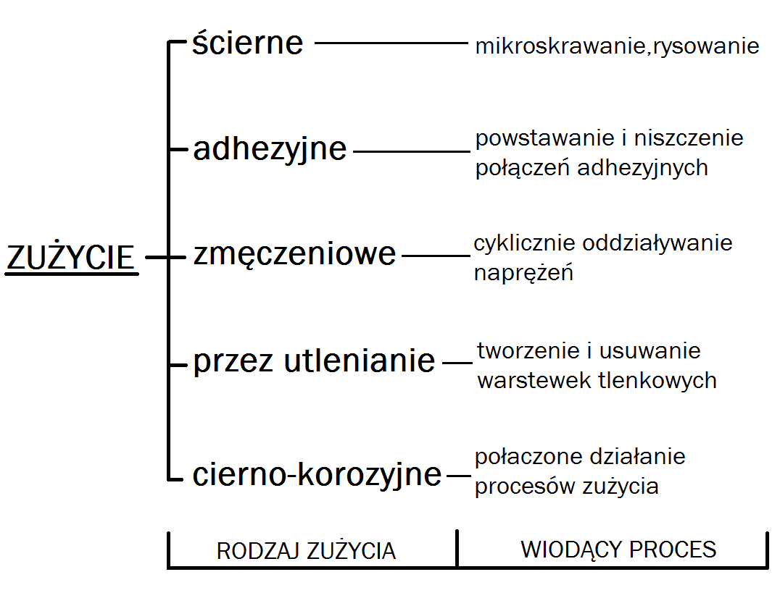
ZUŻycie - Podział
Podział ze względu na przyczynę powstawania:

Slide 7
Modelowanie zużycia
Symulacyjny model uszkodzeń obiektów mechanicznych jest możliwy do zbudowania dzięki analizie przyczyn uszkodzeń oraz bogatemu materiałowi eksperymentalnemu.
Model obliczeniowy zakłada pełną znajomość przebiegu parametru decydującego o uszkodzeniu, a także graniczne i dopuszczalne jego wartości.
Najczęściej przebieg decydujących parametrów przybliża się funkcjami liniowymi, potęgowymi lub losowymi.
Ze względu na brak możliwości obserwacji, można sformułować model uszkodzeń awaryjnych, gdzie nie występują wcześniejsze symptomy zużycia.
Symulacyjne modelowanie elementów awaryjnych polega na generowaniu zmiennych losowych, które odpowiadają czasom poprawnej pracy oraz zmiennych losowych dotyczących napraw (czas,koszt,oczekiwanie,czas trwania).

Slide 8
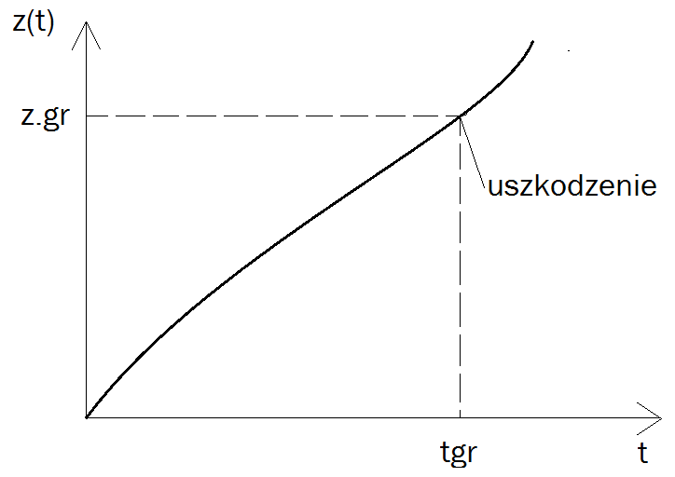
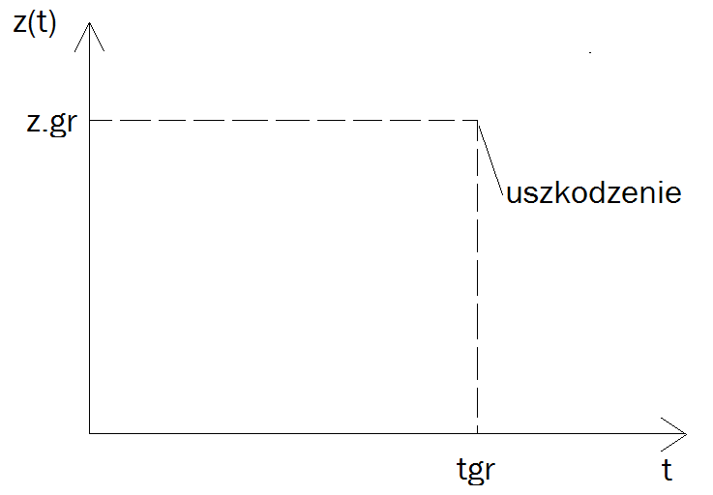
MoDelowanie zużycia

Slide 9
Modelowanie Zużycia
Statystyczna interpretacja wybranych wskazników niezawodności dla maszyn przybiera najczęściej postać rozkładów prawdopodobieństwa. Najbardziej popularne rozkłady prawdopodobieństwa to:
rozkład prostokątny
rozkład normalny (inaczej zwany też rozkładem Gaussa)
rozkład trójkątny

Slide 10
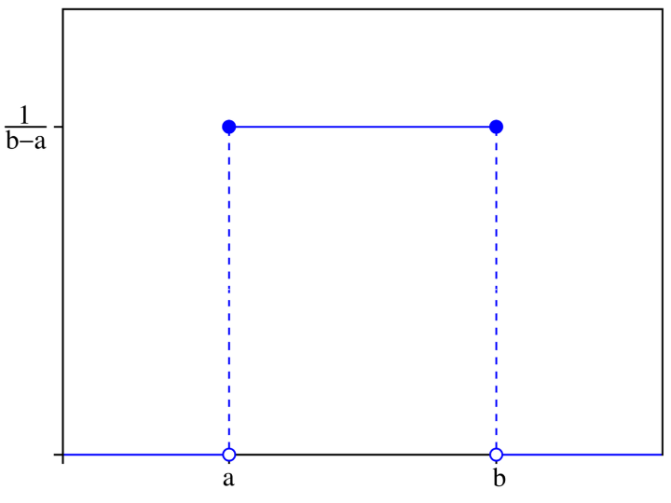

Rozkład prostokątny
W rozkładzie prostokątnym funkcja gęstości prawdopodobieństwa skłąda się z 3 części i określona jest wzorem: $$f\left(x\right)=\left\{\begin{aligned}0, x<a \\ \frac{1}{ b−a}, a≤x≤b \\ 0, x>b\end{aligned}\right.$$
Wykres funkcji gęstości prawdopodobieństwa w rozkładzie prostokątnym:

Slide 11
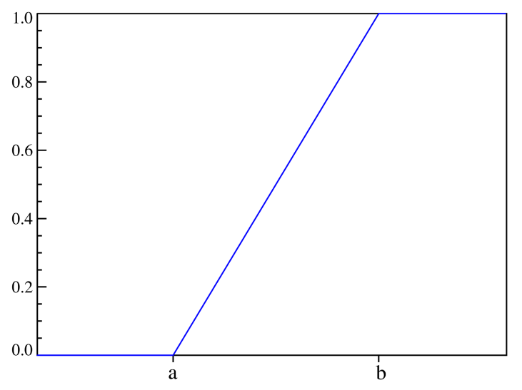

Rozkład prostokątny
Wzór dystrybuanty rozkładu prostokątnego ma następującą postać:
$Fp\left(x\right)=\left\{\begin{aligned}0, x<a \\ \frac{x−a}{ b−a}, a≤x≤b \\ 1, x>b\end{aligned}\right.$
Wykres dystrybuanty rozkładu prostokątnego:

Slide 12
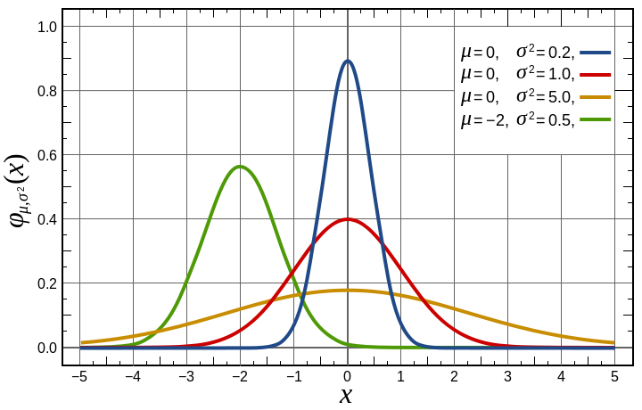

Rozkład normalny
Funkcję gęstości prawdopodobieństwa w tym rozkładzie opisuje wzór:
$f\left(x\right)=\frac{1}{σ\sqrt{2π}}e^{\frac{{(x−μ)}^{2}}{2σ^{2}}}$
Parametr położenia $μ$ może przyjmować dowolną wartość, natomiast odchylenie standardowe $σ$ musi być liczbą nieujemną.
Wykres gęstości prawdopodobieństwa:

Slide 13
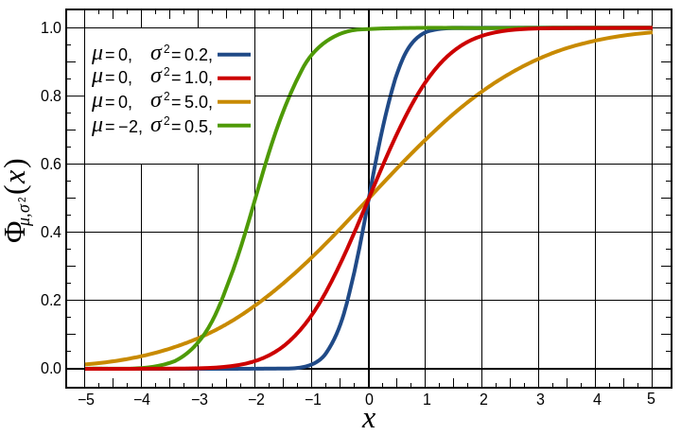

Rozkład normalny
Wzór dystrybuanty:
$Fp\left(x\right)=\frac{1}{σ\sqrt{2π}}\int_{−∞}^{x}{e^{\frac{{(v−μ)}^{2}}{2σ^{2}}} dv}$
Wykres dystrybuanty:

Slide 14

Rozkład trójkątny
Funkcję gęstości prawdopodobieństwa rozkładu trójkątnego opisuje wzór:
$f\left(x\right)=\left\{\begin{aligned}\frac{2(x−a)}{(b−a)(c−a)} dla a≤x≤c \\ \frac{2(b−x)}{(b−a)(b−c)} dla c≤x≤b\end{aligned}\right.$
A dystrybuanty:
$f\left(x\right)=\left\{\begin{aligned}\frac{{(x−a)}^{2}}{(b−a)(c−a)} dla a≤x≤c \\ 1−\frac{{(b−x)}^{2}}{(b−a)(b−c)} dla c≤x≤b\end{aligned}\right.$

Slide 15
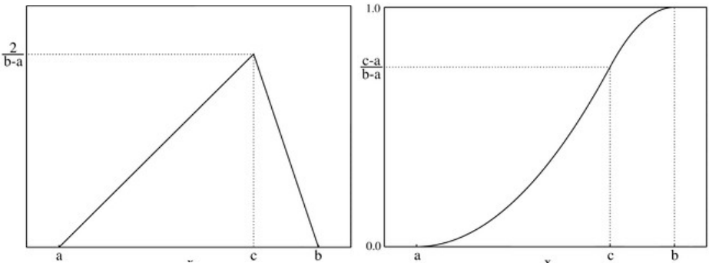
Rozkład trójkątny

Slide 16
Prawdopodobieństwo poprawnej pracy
Prawdopodobieństwo poprawnej (bezawaryjnej) pracy jest jednym z najczęściej stosowanych wskaźników charakteryzujących niezawodność nieodnawialnych obiektów. Jest to prawdopodobieństwo, że w wymaganym przedziale czasu (lub w wymaganych przedziałach trwałości) przy zadanych warunkach eksploatacji nie wystąpi ani jedno uszkodzenie.

Slide 17
USZKODZENIE
Uszkodzenie jest zdarzeniem, po którym obiekt nie wykonuje poprawnie swojej funkcji. Uszkodzenia można podzielić ze względu na:
Zdolność do poprawnej pracy: częściowe, całkowite
Charakter fizyczny:
- katastroficzne (koniec życia wyrobu (obiektu), bez możliwości odnowy)
- parametryczne (następuje degradacja funkcji, które wyrób (obiekt) musi spełniać)
Czas pojawienia się uszkodzenia: nagłe, stopniowe

Slide 18
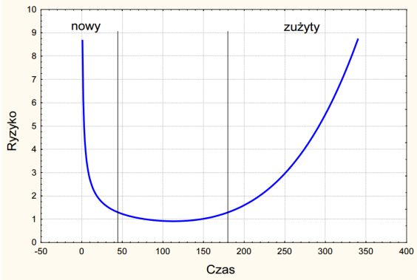
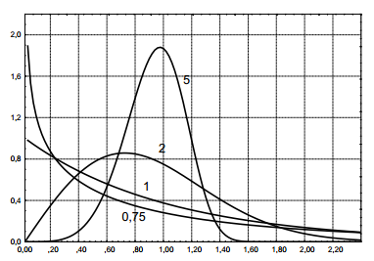
Prawdopodobieństwo uszkodzenia
Prawdopodobieństwo uszkodzenia F(t) jest prawdopodobieństwem, że w danym czasie i w określonych warunkach wystąpi przynajmniej jedno uszkodzenie. Jest ono ściśle związane z prawdopodobieństwem poprawnej pracy.

Slide 19
Klasyfikacja uszkodzeń
Zakres A. Zdarzenie częste – duże prawdopodobieństwo wystąpienia danego rodzaju uszkodzenia elementu (większe niż 0.2 łącznego prawdopodobieństwa uszkodzenia elementu w rozważanym przedziale czasu).
Zakres B. Zdarzenie umiarkowanie prawdopodobne – średnie prawdopodobieństwo wystąpienia danego rodzaju uszkodzenia elementu (większe niż 0.1 ale mniejsze niż 0.2 łącznego prawdopodobieństwa uszkodzenia elementu w rozważanym przedziale czasu).
Zakres C. Zdarzenie sporadyczne – małe prawdopodobieństwo wystąpienia danego rodzaju uszkodzenia elementu (większe niż 0.01 ale mniejsze niż 0.1 łącznego prawdopodobieństwa uszkodzenia elementu w rozważanym przedziale czasu).
Zakres D. Zdarzenie rzadkie – bardzo małe prawdopodobieństwo wystąpienia danego rodzaju uszkodzenia (większe niż 0.001 ale mniejsze niż 0.01 łącznego prawdopodobieństwa uszkodzenia elementu w rozważanym przedziale czasu).
Zakres E. Zdarzenie bardzo rzadkie – wyjątkowo małe prawdopodobieństwo wystąpienia uszkodzenia elementu danego rodzaju (mniejsze niż 0.001 łącznego prawdopodobieństwa uszkodzenia elementu w rozważanym przedziale czasu). Przedstawione powyżej zakresy prawdopodobieństw skupionych w pięciu przedziałach stanowią tzw. podejście jakościowe.

Slide 20

Intensywność uszkodzeń
Intensywność uszkodzeń $λ\left(t\right)$ to prawdopodobieństwo uszkodzenia obiektu w danym czasie, pod warunkiem, że do danej chwili uszkodzenie nie nastąpiło.
$λ\left(t\right)=\frac{Δm}{n_{Δt}Δt}$ , gdzie:
$Δm$ – liczba elementów uszkodzonych w czasie $(t−\frac{Δt}{2};t+\frac{Δt}{2})$
$n_{Δt}$ – średnia liczba elementów pracujących sprawnie w przedziale $Δt$
$$n_{Δt}=\frac{1}{2}(n_{t−\frac{Δt}{2}}+n_{t+\frac{Δt}{2}})$$

Slide 21
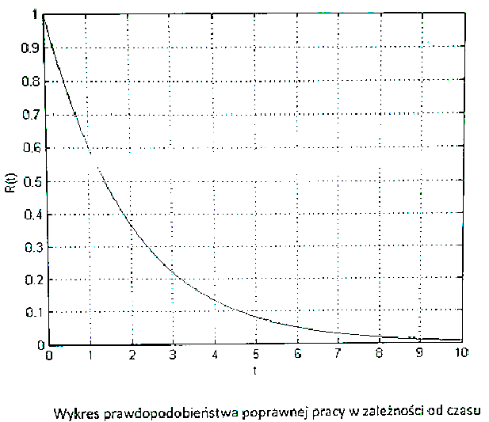

Intensywność uszkodzeń
Często przyjmuje się, że w fazie eksploatacji $λ=const$
W takim wypadku wzór opisujący prawdopodobieństwo poprawnej pracy przybiera postać:
$R\left(t\right)=e^{−λt}$

Slide 22

Częstotliwość uszkodzeń
Częstotliwość uszkodzeń $α(t)$ to stosunek liczby elementów uszkodzonych w jednostce czasu do początkowej liczby elementów badanych.
$α\left(t\right)=\frac{Δm}{n_{0}Δt}$ , gdzie:
$Δm$ - liczba elementów uszkodzonych w czasie $(t−\frac{Δt}{2};t+\frac{Δt}{2})$
$n_{0}$ – początkowa liczba badanych elementów
$Δt$ – przedział czasu

Slide 23
Bezpieczeństwo
Zapewnienie bezpieczeństwa oraz stworzenie warunków do tworzenia wymaganego przepisami prawnymi poziomu bezpieczeństwa pracy i ochrony zdrowia jest zadaniem wszystkich stron uczestniczących w procesie pracy (art. 207, 211, 212, 215 i 217 Kodeksu pracy ).
Zapewnienie bezpieczeństwa realizowane jest poprzez przestrzeganie minimalnych wymagań dotyczących użytkowania i obsługiwania maszyn wg. Wskazań producenta, podejmowania przez eksploatatorów dodatkowych technicznych środków bezpieczeństwa adekwatnie do warunków pracy maszyn.

Slide 24
Dyrektywa Maszynowa
Najważniejszym dokumentem w kwestii bezpieczeństwa maszyn jest Dyrektywa Maszynowa 2006/42/WE.
Opisuje ona wymagania bezpieczeństwa, których spełnienie musi zapewnić projektant.
Zasady bezpieczeństwa są opisane ogólnikowo.
Spełnienie wymagań jest podstawą do wypuszczenie produktu w obieg.
Producent jest zobowiązany do zapewnienia zgodności z dyrektywą swojego produktu.

Slide 25
Normy zharmonizowane
W celu zapewnienia zgodności produktu z przepisami dyrektywy maszynowej stosuje się normy zharmonizowane.
Są to dokumenty zawierające powszechne i stałego użytku sposoby postępowania lub cechy charakterystyczne produktu, procesu.
Stosowanie norm jest nieobligatoryjne.
Normy związane z obliczaniem bezpieczeństwa maszyn:
PN-EN 62061
PN-EN 61508-1
PN-ISO 13849
EN 1050

Slide 26
Wskaźnik zagrożenia PL
Możliwe obrażenia | Narażenie na zagrożenie | Uniknięcie zagrożenia | Poziom zapewnienia bezpieczeństwa PL
Odwracalne | Rzadko | Możliwe | a
 |  | Niemożliwe | b
 | Często | Możliwe
 |  | Niemożliwe | c
Nieodwracalne | Rzadko | Możliwe
 |  | Niemożliwe | d
 | Często | Możliwe
 |  | Niemożliwe | e
Norma EN ISO 13849-1 podaje sposób obliczania poziomu bezpieczeństwa jako wskaźnik PL (Performance Level)

Slide 27
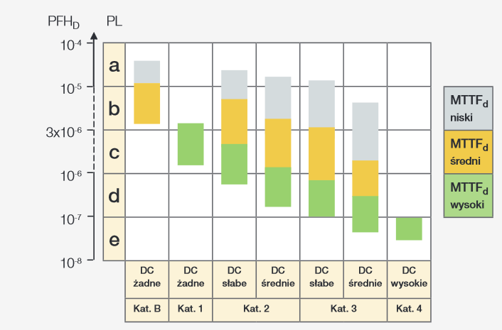
Wskaźnik zagrożenia PL
Do obliczenia PL systemu bezpieczeństwa należy znać parametry:
DC – zdolność detekcji awarii systemu
Kategorie struktury – dla 4 awaria elementu bezpieczeństwa nie wpływa na bezpieczeństwo
MTTF – średni czas pomiędzy awariami

Slide 28
Wskaźnik zagrożenia SIL
Norma PN-EN 62061 podaje inny sposób obliczania poziomu bezpieczeństwa.
Potrzebna jest wiedza jakie jest prawdopodobieństwo usterki na godzinę PFH.
Producent podaje poziom SIL (Safety Integrity Level), PFH oraz SFF (Safe Failure Fraction)
Poziom SIL | Wartość PFH
4 | ≥10⁻⁹to <10⁻⁸
3 | ≥10⁻⁸to <10⁻⁷
2 | ≥10⁻⁷to <10⁻⁶
1 | ≥10⁻⁶to <10⁻⁵

Slide 29
Wskaźnik zagrożenia SIL
Skutek | Ciężkość (S)
Nieodwracalne: śmierć, utrata oka lub ręki | 4
Nieodwracalne: kalectwo, utrata palców | 3
Odwracalny: leczenie | 2
Odwracalny: pierwsza pomoc | 1
Częstotliwość lub czas przebywania | ≥10 min | <10 min
≤ 1 h | 5 | 5
> 1 h do ≤ 1 dzień | 5 | 4
> 2 dni do ≤ 1 tydzień | 4 | 3
> 2 tygodni do ≤ 1 rok | 3 | 2
> 1 rok | 2 | 1
Prawdopodobieństwo wystąpienia sytuacji zagrożenia | Pr
Częste | 5
Prawdopodobne | 4
Możliwe | 3
Rzadkie | 2
Nieistotne | 1
Możliwość uniknięcia | Av
Niemożliwe | 5
Możliwe | 3
Prawdopodobne | 1

Slide 30
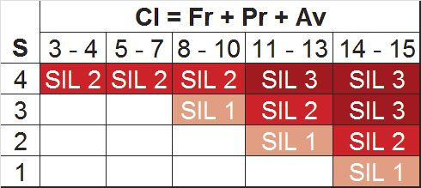
Wskaźnik zagrożenia SIL
L.P | Ryzyko | S | Fr | Pr | Av | CI
1. | Kruszenie między maszyną i robotem | 4 | 3 | 5 | 5 | 13
2.
itd.
Należy obliczyć wszystkie parametry, następnie zsumować wartości i porównać w tabeli. Znana jest wtedy poziom SIL wymagany w maszynie.

Slide 31
Niezawodność układów
Niezawodność odgrywa bardzo ważną rolę w całej technice. Problem jej zwiększania występuje praktycznie na wszystkich etapach realizacji projektu: od projektowania, po produkcję, a na eksploatacji kończąc. Wagę zagadnień związanych z niezawodnością podkreśla fakt, że stała się ona jednym z kierunków nauk technicznych jako teoria czy inżynieria niezawodności.
Niezawodność obiektu jest to prawdopodobieństwo spełnienia przez obiekt stawianych mu wymagań, w określonych warunkach i określonym czasie. Jest to prawdopodobieństwo prawidłowego działania wyrobu.
R(t) = P{t,Ø,w |0≤t≤t1|} ,gdzie:
t - czas
Ø - funkcja
w - warunki eksploatacji

Slide 32
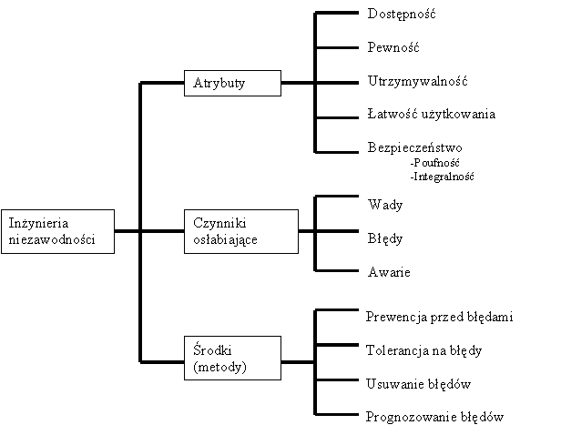
Atrybuty niezawodności
Atrybuty niezawodności:
dostępność – gotowość do użycia,
pewność – ciągłość serwisu,
utrzymywalność – zdolność do przechodzenia napraw i rozwijania.
bezpieczeństwo – niewystępowanie katastrofalnych konsekwencji dla otoczenia,
poufność – nieujawnianie informacji bez autoryzacji,
integralność – niewystępowanie niedozwolonych zmian informacji,

Slide 33
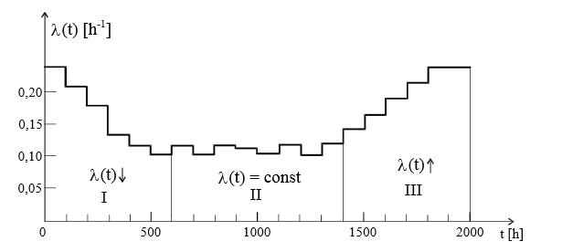
Wskaźniki niezawodności
Funkcja ryzyka
Jednym ze sposobów charakteryzowania niezawodności jest podanie prawdopodobieństwa, że obiekt, który spełnia wymagania w danej chwili t, w następnym przedziale dt przestanie je spełniać.
Przykładowa funkcja ryzyka dla obiektów technicznych, I - okres dojrzewania do użytkowania, II - okres normalnego użytkowania, III - okres starzenia się

Slide 34
Wskaźniki niezawodności
Naprawialność
Możliwe jest również charakteryzowanie niezawodności obiektu, gdy przywraca się jego sprawność po jego utraceniu. Wtedy niezawodność obiektu określana jest poprzez prawdopodobieństwo, że obiekt będzie sprawny w ciągu określonego czasu oraz przez prawdopodobieństwo, że gdy obiekt będzie niesprawny to zostanie mu przywrócona sprawność w ciągu danego czasu. Naprawialność zależy od właściwości obiektu oraz warunków w jakich przywraca się mu sprawność.
Gotowość
Gotowość wyraża się wzorem: A = T/ (T+Q) , gdzie:
T - średnia długość okresów sprawności
Q - średnia długość okresów niesprawności
gotowość obiektu jest to prawdopodobieństwo, że obiekt będzie gotowy do spełnienia swoich funkcji w chwili t

Slide 35
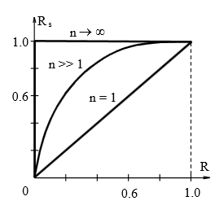
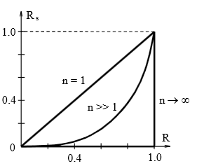

Niezawodność obiektów prostych
Niezawodność obiektów równoległych
Niezawodność obiektów szeregowych
Obiektem o strukturze szeregowej nazwa się obiekt, który funkcjonuje poprawnie, gdy wszystkie jego elementy składowe są sprawne. Niezawodność Rs takiego obiektu n - elementowego o strukturze szeregowej, w którym uszkodzenie elementów składowych jest wzajemnie niezależne opisuje wzór:
Niezawodność obiektów równoległych
Obiektem o strukturze równoległej nazywamy obiekt, który funkcjonuje poprawnie, gdy chociaż jeden jego element jest sprawny. Dla zwiększenia niezawodności obiektu wprowadza się celowo pewną liczbę elementów nadmiarowych.

Slide 36
Jakość
Czynnik ten ma duży wpływ na charakterystyki eksploatacyjne, ponieważ opisuje on pewien stopień doskonałości maszyny czy innego urządzenia.
Cechy charakterystyczne definiujące jakość nie są w istocie takie same; zależą one od punktu widzenia i są one odmienne dla różnych odbiorców finalnych.
Pierwszy będzie brał pod uwagę własności zewnętrzne dotyczące przede wszystkim widocznych aspektów dostarczonego urządzenia, takich jak łatwość użycia czy parametry, jest to jakość zewnętrzna
Drugi wysunie naprzód własności takie jak testowalność lub czytelność oprogramowania, jest to jakość wewnętrzna.
Trzeci ze swojej strony zainteresuje się własnościami takimi jak termin i koszty realizacji czy też gwarancje zapewnienia jakości deklarowanej przez dostawcę (na przykład świadectwem zgodności z normą ISO 9001).

Slide 37
Parametry i atrybuty jakości
Jakość technologiczna produktu:
funkcjonalność - stopień i zakres realizacji oczekiwanych funkcji
praktyczność - komfort użytkowania
bezpieczeństwo użytkowania
łatwość użytkowania - łatwość zrozumienia działania mechanizmu, łatwość szkolenia, łatwość eksploatacji
przenośność - zdolność łatwej adaptacji, łatwość instalacji, zgodność z normami i różnymi konwencjami
utrzymywalność - stabilność podczas modyfikacji, łatwość testowania

Slide 38
Parametry i atrybuty jakości
Jakość rynkowa produktu:
widoczność zespołu cech istotnych dla produktu
ekskluzywność - prestiż nabywcy związany z posiadaniem danego produktu
estetyczność - ludzie często zwracają uwagę na to co jest estetyczne i wzbudza pozytywne odczucia
koszty

Slide 39
Wspomaganie jakości
Metoda sześć sigma
- Jest to metoda zarządzania jakością wprowadzona w Motoroli w połowie lat 80. W tej metodzie przyjmuje się, że defekty w procesach występują z pewnym prawdopodobieństwem, które można opisać rozkładami statystycznymi. Celem biznesowym na poziomie sześć sigma jest zatem zmniejszenie prawdopodobieństwa wystąpienia defektów do 3,4 defektu na milion okazji. W ten sposób podejście sześć sigma może prowadzić do zwiększenia powtarzalności procesów (stabilności).

Slide 40
Wspomaganie jakości
Statystyczna Kontrola Procesu
- statystyczna metoda zarządzania jakością, wykorzystująca tak zwane karty kontrolne Shewharta. Karty kontrolne umożliwiają obiektywną ocenę, czy dany proces podlega swojej normalnej zmienności, czy zaczyna zachowywać się "niestandardowo". Zgodnie z teorią kart kontrolnych przyczyny zmienności w procesie można podzielić na:
Przyczyny naturalne (standardowe) - widoczne są przez cały czas prowadzenia czynności. Przyczyny naturalne zmienności są stałe co do wielkości i występują w dużej ilości, ale pojedynczy efekt każdej z nich jest niewielki.Naturalne przyczyny zmienności mają wpływ tylko na zmienność krótkoterminową.
Przyczyny specjalne (niestandardowe) - przyczyny zmienności nie zawsze obecne w procesie oraz zmienne co do wielkości; wywołują dużą zmienność w procesie, powodują przesuniecie się średniej i dzięki temu mają wpływ na długoterminową wariancję, przykładowe specjalne przyczyny zmienności to złe ustawienie maszyny, niewykwalifikowany operator
Dzięki stosowaniu kart kontrolnych można szybko zauważyć kiedy dane zjawisko zaczyna zachowywać się "niestandardowo" i w razie potrzeby zareagować. W przemyśle karty kontrolne służą do sprawdzania stabilności procesu produkcyjnego w czasie.

Slide 41
Wspomaganie jakości
Zarządzanie przez jakość - TQM - Total Quality Menagement
- Podejście do zarządzania organizacją, w którym każdy aspekt działalności jest realizowany z uwzględnieniem spojrzenia projakościowego. Uczestniczą w nim wszyscy pracownicy poprzez pracę zespołową, zaangażowanie i stałe podnoszenie kwalifikacji. Celem jest osiągnięcie długotrwałego sukcesu, którego źródłem są zadowolenie klienta oraz korzyści dla organizacji i jej członków.

Slide 42
Wspomaganie jakości
Poka - yoke
- metoda zapobiegania defektom pochodzącym z pomyłek potocznie: odporność na głupotę.
Analizując proces powstawania wad produktu zwrócono uwagę, że pomiędzy pomyłką a wynikającym z niej defektem jest jeszcze jedna, potencjalna możliwość: zauważenie pomyłki i jej poprawienie. Stąd wniosek, że sposobem ograniczenia wadliwości jest stwarzanie warunków w których błąd nie może się zdarzyć, albo będzie natychmiast widoczny.
Przykładem realizacji tej idei jest stanowisko montażowe wyposażone w pojemniki odpowiednie dla każdej z montowanych części. Przed przystąpieniem do montażu wszystkie pojemniki powinny być zapełnione. Kształt pojemników dostosowany do kształtu montowanych części zapewni, że zostanie zgromadzonych odpowiednia ilość właściwych części. Kolejność ustawienia pojemników sugeruje kolejność montowania części. Po zmontowaniu – wszystkie pojemniki powinny być puste.

Slide 43
Sprawność, trwałość
Oprócz wszystkich powyższych czynników i wskaźników, należy również zdefiniować pojęcia takie jak:
Sprawność - własność obiektu, przy której jest on zdolny do wypełnienia zadanych wcześniej programowo funkcji z określonymi parametrami
Trwałość - własność obiektu charakteryzująca się pozostawianiem w stanie zdolności do poprawnej pracy, razem z koniecznymi przerwami na różnego rodzaju poprawki techniczne
Trwałość sumaryczna - suma okresów, w których obiekt jest sprawny, do momentu w którym zalecane jest wycofanie obiektu z dalszej eksploatacji

Slide 44
METODY PODWYŻSZANIA NIEZAWODNOŚCI I TRWAŁOŚCI
Przekesploatacyjne
Innowacyjność
Redundancja
Stosowanie elementów wysokiej jakości i niezawodności
Przewymiarowanie konstrukcji

Slide 45
METODY PODWYŻSZANIA NIEZAWODNOŚCI I TRWAŁOŚCI
Szkolenia pracowników
Redundancja
Stabilizacja warunków użytkowania
Okresowe przeglądy i naprawy
Monitorowanie SPC
Eksploatacyjne
Przewidywanie MTBF
Optymalizacja obciążeń urządzeń
Zarządzanie częściami zamiennymi
Rozpoznanie procesów niszczących
Analizy niezawodnościowe

Slide 46
REDUNDANcjA
Redundancja to inaczej nadmiarowość w stosunku do tego, co jest konieczne. W praktyce sprowadza się do zwielokrotnienia występowania w systemie elementu, tak by zagwarantować poprawną pracę systemu w wypadku gdy ten element ulegnie awarii. Redundancja znacząco podnosi niezawodność i dostępność systemu. Stosowana jest też w celu podniesienia bezpieczeństwa, przykładem jest zastosowanie redundancji w układach hamulcowych autobusów, których awaria może doprowadzić do utraty zdrowia lub życia wielu ludzi.

Slide 47
rodzaje redundancji
Tryb manualny - instalowanie ręcznych, dublowanych przełączników
Dublowanie urządzeń - instalowanie większej liczby urządzeń niż jest to wymagane:
Redundancja Standby - zapewnia istnienie dodatkowego urządzenia zapasowego, które będzie w stanie zastąpić urządzenie główne, jednak nie monitoruje ono układu w czasie prawidłowej jego pracy
Redundancja n - modułowa/równoległa - polega na zastosowaniu wielu urządzeń działających równolegle. W odróżnieniu od redundancji Standby hot, tutaj wszystkie moduły są zsynchronizowane
Redundancja N+1 - na N aktywnych urządzeń występuje jedno zapasowe
Stosowanie dodatkowych układów - redundancja zostaje osiągnięta przez budowę kilku osobnych ciągów produkcyjnych, przetwórczych

Slide 48
Redundancja systemów automatyki
Redundancja cold - stosowana gdy czas reakcji ma drugorzędne znaczenie. Przykładem może być zdublowanie urządzenia
Redundancja warm - stosowana gdy czas reakcji jest znaczącym czynnikiem, jednak dopuszcza się pewne przestoje w procesie produkcyjnym. Systemy redundantne typu warm zbudowane są zwykle w oparciu o dwa sterowniki, z których jeden jest główny, natomiast drugi traktowany jest jako zapasowy, w trybie Standby - jest zasilony i otrzymuje okresowo sygnały nastaw ze sterownika głównego
Redundancja hot - stosowana jest gdy przerwy w sterowaniu są absolutnie niedopuszczalne. Pod względem sprzętu redundancja hot jest bardzo podobna do regulacji warm. Konieczne jest jednak odpowiednie zarządzanie transmisją danych, ustawień pomiędzy dwoma sterownikami, które w rzeczywistości przekazywane są na bieżąco, czyli w każdym cyklu logicznym pracy układu sterującego. Dane przesyłane są w trybie „skanuj i wyślij” lub w trybie transmisji asynchronicznej

Slide 49
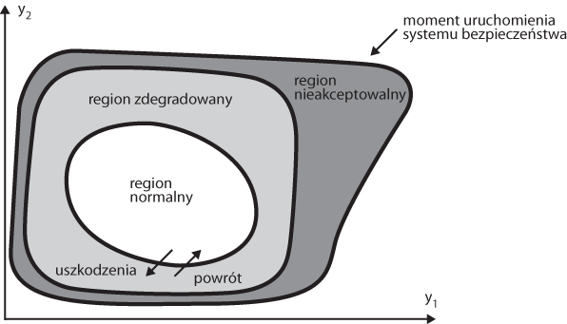
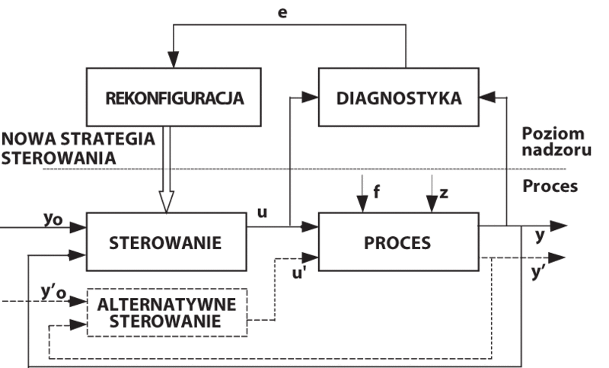
Układy automatyki tolerujące uszkodzenia
W ostatnich kilkunastu latach trwają prace nad układami automatyki działającymi w myśl powiedzenia Lepiej zapobiegać niż leczyć, które są w stanie tolerować uszkodzenia. Idea budowy takich układów polega na wbudowaniu w ich strukturę układu modułów realizujących bieżącą diagnostykę oraz rekonfigurację struktury w reakcji na rozpoznane uszkodzenia.

